Slide 1
ReactJS
Front-End
Introdução a ReactJS, DOM x Virtual DOM, Ciclo de vida, State, Estrutura de projeto

Slide 2
O que é ReactJS?
Criada pelo Facebook, seus criadores a definem como:
“Uma biblioteca JavaScript declarativa, eficiente e flexível para criar interfaces visuais”.
https://pt-br.reactjs.org/

Slide 3
O que é ReactJS?
Portanto:
ReactJS não é um framework e sim uma biblioteca.
É utilizada para criar interfaces visuais (UI).

Slide 4
O que é ReactJS?
Seu ecossistema é formado por:
ReactJS
JSX
ES
Webpack
Flux/Redux
Axios/Fetch
Jest/Mocha
E com estes itens é possível criar aplicações Front-End completas usando esta biblioteca.

Slide 5
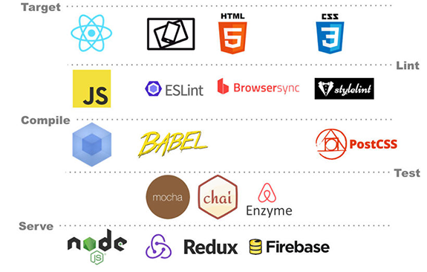
Ecossistema

Slide 6

JSX
JSX é uma extensão de sintaxe do JavaScript.
Daí o nome: JavaScript Syntax eXtension
Que torna possível “escrever HTML dentro do JavaScript”.

Slide 7
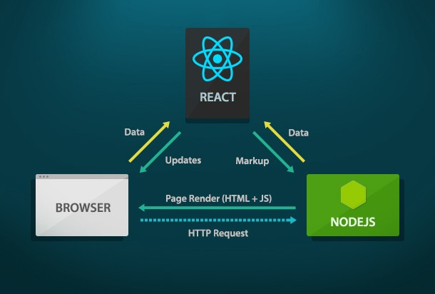
JSX

Slide 8
JSX
Em resumo, JSX é uma sintaxe semelhante ao XML, onde é possível escrever e compreender de uma melhor forma como será montado o seu componente na UI.
JSX não é interpretado pelo browser, por este motivo é necessário utilizar um transpilador para que a interface seja exibida no navegador.

Slide 9
Transpiladores
Existem vários transpiladores que “traduzem” JSX. Dentre eles o mais conhecido é o Babel.
Basicamente, usando JSX é possível escrever estruturas do tipo HTML, no mesmo arquivo onde há código JavaScript e então o Babel transformará isso em código JavaScript.
Ao contrário do passado, em vez de colocar JavaScript em HTML, o JSX permite colocar HTML em JavaScript.

Slide 10
Transpiladores
Transpilar é o mesmo que converter, então temos um conversor para o browser.
Babel é um toolchain usado principalmente para converter o código ECMAScript 2015+ em uma versão compatível com versões anteriores do JavaScript em navegadores ou ambientes atuais e antigos.

Slide 11
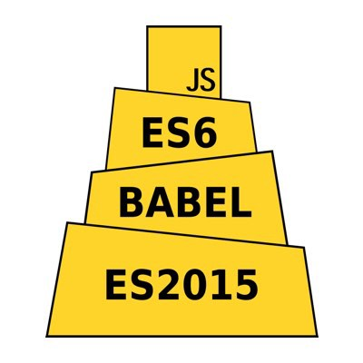
Toolchain - conjunto de ferramentas de programação que é usado para executar uma tarefa complexa.

Slide 12
Web Components
É a capacidade de criar custom tags HTML que encapsulam estrutura (HTML), estilo (CSS) e comportamento (JavaScript).
Entenda como trechos de HTML reaproveitáveis. Isso é algo oficial e padronizado pela W3C.
É nesse contexto que entram Vue.JS, ReactJS, Angular, Aurelia e qualquer outra ferramenta com o propósito de criar web components.

Slide 13
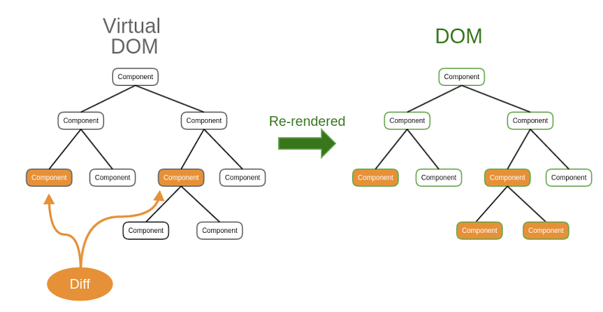
Virtual DOM
O grande boom do ReactJS foi o virtual DOM, que é um espelho da DOM que simula antes de enviar para o original.

Slide 14
Ciclo de vida
Para que seja possível o desenvolvimento de componentes mais complexos, alguns métodos foram adicionados na API dos componentes ReactJS.
Eles fazem parte do Component Lifecycle (ciclo de vida dos componentes).
Com esses métodos, os desenvolvedores podem saber, por exemplo, quando um componente vai ser criado, destruído, atualizado etc.

Slide 15
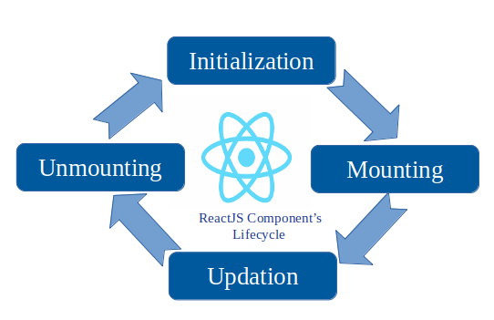
Ciclo de Vida

Slide 16
Ciclo de Vida
Os métodos do ciclo de vida de componentes são invocados em diferentes fases.
Suponha que esteja criando o aplicativo do YouTube, então obviamente sabe-se que o aplicativo usará a rede para fazer buffer dos vídeos e utilizará a energia da bateria (considerando apenas estes).

Slide 17
Ciclo de Vida
Se o usuário mudar para outro aplicativo depois de reproduzir o vídeo, os desenvolvedores devem ter certeza de que estarão utilizando os recursos de rede e da bateria da maneira mais eficiente possível.
Então sempre que o usuário mudar para outro aplicativo, pode-se "parar/pausar" o buffer do vídeo, o que deixará de usar esses recursos.

Slide 18
Ciclo de Vida
Isto é o que os métodos do ciclo de vida do ReactJS fornece para que o desenvolvedor possa produzir uma aplicação de qualidade e garantir que seja possível realmente planejar o que e como fazer alguma mudança em vários momentos do ciclo de vida do componente, seja na montagem, atualização ou desmontagem da interface UI.

Slide 19
Ciclo de Vida
O componente ReactJS passa pelas seguintes fases:
Inicialização
Montagem
Atualização
Desmontagem

Slide 20
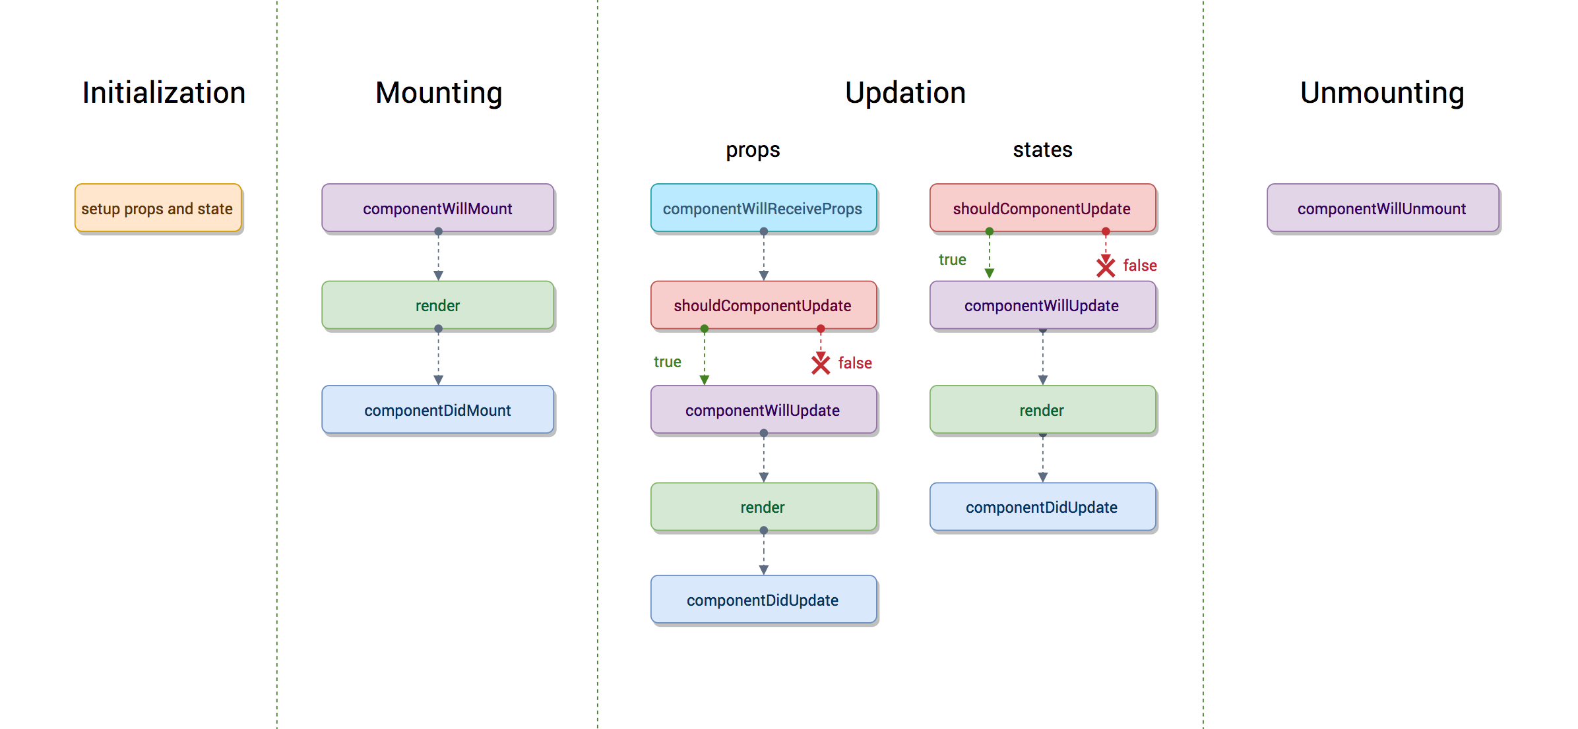
Ciclo de Vida

Slide 21
State
Os componentes ReactJS possuem um state embutido .
É um objeto onde é possível armazenar valores de propriedades que pertencem ao componente.
Quando o state sofre uma alteração, o componente é renderizado novamente.
O estado (ou state) da aplicação pode ser definido como: o lugar pra onde os dados vão e se transformam ao longo do tempo.
Dito isso, os componentes ReactJS podem ser divididos em duas categorias: Presentational e Container. Outra nomenclatura usada na comunidade para esses dois é: Stateless (sem estado) e Stateful (com estado).
Os componentes do tipo Presentational se importam somente com a apresentação dos dados, portanto não tem estado (stateless).

Slide 22

Criando o primeiro projeto

Slide 23
Referencias
https://tableless.com.br/guia-completo-react-ecossistema/
https://pt-br.reactjs.org/docs/create-a-new-react-app.html

Slide 24


